Slide 1

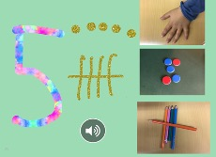

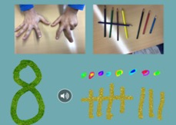
Unser Zahlenbuch
Die Welt der Zahlen zu entdecken ist eines der ersten großen und vor allem spannenden Themen nach Schuleintritt. Bereits nach wenigen Wochen in der ersten Klasse erstellen die Schülerinnen und Schüler gemeinsam mit einer Partnerin oder einem Partner mithilfe einer Journal-App ein persönliches Zahlenbuch zu den Zahlen 1 bis 10. Jede Zahl wird auf unterschiedliche Weise auf einer Seite des Zahlenbuchs dargestellt. Dabei nutzen die Kinder die verschiedenen Funktionen der App wie das Schreiben der Ziffern mit der Stiftfunktion, das Einfügen von passenden Fotos und das Erstellen einer Tonaufnahme zur Zahl. Diese Aufgabenstellung ermöglicht es den Schülerinnen und Schülern, ihr neu erworbenes Wissen digital auszudrücken und darzustellen.

Slide 2





Unser Zahlenbuch
Aufgabe
Lehrplanbezug: M 1/2 1.1
Zeitbedarf: ca. 4-6 UZE
Technische Ausstattung/Hardware:
Tablet mit Kamerafunktion und
Aufnahmefunktion
Software:
mebis-Tafel, App MS Powerpoint,
Keynote oder
App Book Creator bzw.
Internetzugang für die
browserbasierte Variante
Sonstiges Material: verschiedene
Gegenstände, um Zahlen von
1-10 darstellen zu können (Stifte,
Bücher, Büroklammern,…)
Gruppengröße: ab 2 Kindern bis
Klassenstärke
Vorwissen der Schüler
Ablauf der Einheit
Präsentation der Ergebnisse
Kennenlernen der Anwendung
Erstellung der Zahlenbücher
Zu den
Beispielen
Übertragbarkeit

Slide 3

Aufgabe
Bereits in den ersten Schulwochen der ersten Jahrgangsstufe lernen die Schülerinnen und Schüler die Ziffern 1 bis 10 kennen. Gemeinsam mit einem Partner gestalten sie mithilfe der mebis-Tafel¹ oder einer Autorensoftware für eBooks ein eigenes, persönliches digitales Zahlenbuch.
Jede Zahl wird auf unterschiedliche Weise (als Ziffer, Punkte, mit Gegenständen,..) auf einer Seite dargestellt.
Dabei nutzen die Kinder die Funktionen der mebis-Tafel oder der App, wie das Schreiben der Ziffern mit der Stiftfunktion, Einfügen von passenden Fotos und Erstellen einer Tonaufnahme zur Zahl.
Diese Aufgabenstellung ermöglicht es den Schülerinnen und Schülern, ihr neu erworbenes Wissen digital auszudrücken und darzustellen.
¹ Schritt-für-Schritt-Anleitung zur mebis-Tafel: https://www.mebis.bayern.de/infoportal/tafel/tafel-mein-erstes-tafelbild-schritt-fuer-schritt/
zurück zur Übersicht

Slide 4

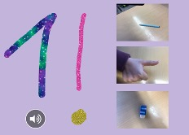
Vorwissen
Im Unterricht wurden die Ziffern 1 bis 10 bereits gelernt.
Die Kinder beherrschen die Schreibung und können die Zahlen auf verschiedene Arten darstellen:
Strichliste
Punkte auf dem Zehnerfeld/den Rechenschiffchen
Gegenstände strukturiert legen (in Fünferbündelung)
etc.
Viel Vorwissen in Bezug auf die mebis-Tafel oder eine App ist nicht notwendig. Einige Apps sind durch ihre intuitive Bedienung nach einer kurzen Einführung auch schon in der ersten Jahrgangsstufe problemlos einsetzbar.
zurück zur Übersicht

Slide 5

Ablauf
1. Kennenlernen der Anwendung
Zunächst stellt die Lehrkraft die wichtigsten Funktionen der angebotenen App bzw. der mebis-Tafel vor:
Buchformat einstellen
Foto einfügen
Stift anwenden
Sound hinzufügen
evtl. Text einfügen und ändern
Die Schülerinnen und Schüler erhalten die Möglichkeit, die vorgestellten Funktionen selbst auszuprobieren.
zurück zur Übersicht

Slide 6
Ablauf
2. Erstellung der Zahlenbücher
Die Schülerinnen und Schüler erstellen gemeinsam mit einem Partnerkind ihr persönliches Zahlenbuch.
Zu jeder Zahl von 1 bis 10 gestalten die Kinder jeweils eine Seite.
Die Lehrkraft kann den Lernenden die Gestaltung der Seite frei überlassen oder Kriterien vorgeben, was auf einer Seite abgebildet werden soll. Folgende Möglichkeiten sind beispielsweise denkbar:
Schreiben der Zahl mit der Stiftfunktion
Darstellung mit Strichen und/oder Punkten
Fotos einer Anzahl an Gegenständen (strukturiert gelegt!)
Darstellung mit den Fingern
Tonaufnahme der gesprochenen Zahl
Rechenaufgaben passend zur vorgegebenen Zahl (im Rahmen der Differenzierung)
Hilfreich ist – vor allem für die noch sehr jungen Schülerinnen und Schüler – das durch die aufeinanderfolgenden Ziffern vorgegebene „Storyboard“.
Durch die Arbeit in Teams können sich die Kinder gegenseitig unterstützen.
zurück zur Übersicht

Slide 7
Ablauf
3. Präsentation der Ergebnisse
Zum Abschluss der Einheit stellen die Kinder ihre Ergebnisse vor.
Dies kann im Unterricht in der eigenen Klasse geschehen. Denkbar ist aber auch eine Präsentation für andere Klassen oder an einem Elternabend.
Für die Präsentation gibt es mehrere Möglichkeiten:
als digitales Buch zum Durchblättern
Wiedergabe als Film
ausgedruckt als pdf (Achtung, ohne Audio!)
zurück zur Übersicht

Slide 8

Übertragbarkeit
Die Erstellung eines Zahlenbuchs ist für alle Zahlenraumerweiterungen eine gute Möglichkeit, das Erlernte digital zu festigen.
Die Methode, Gelerntes in einem digitalen Buch festzuhalten, ist auf sehr viele weitere Themen übertragbar.
zurück zur Übersicht

Slide 9

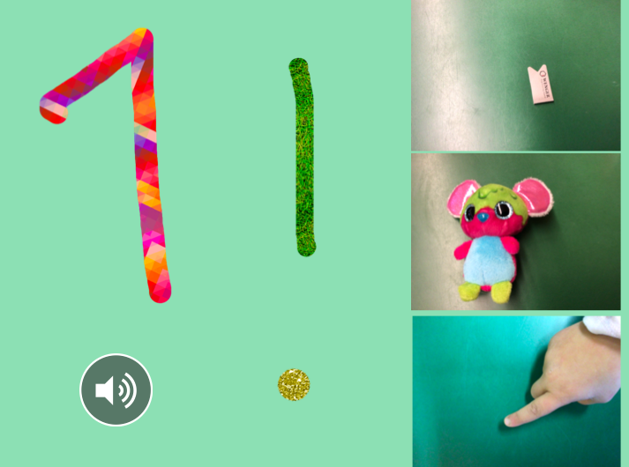
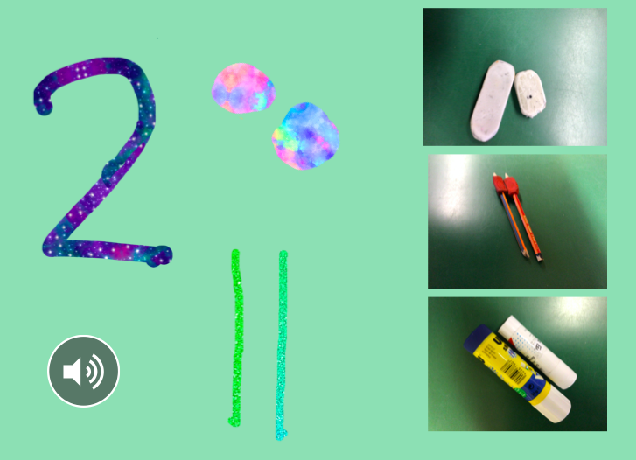
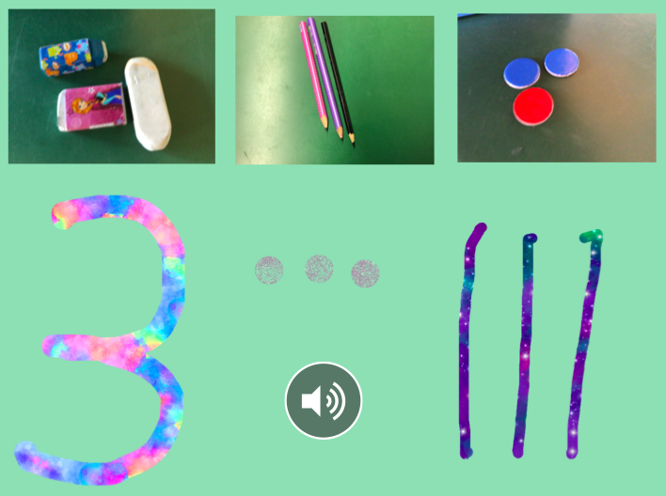

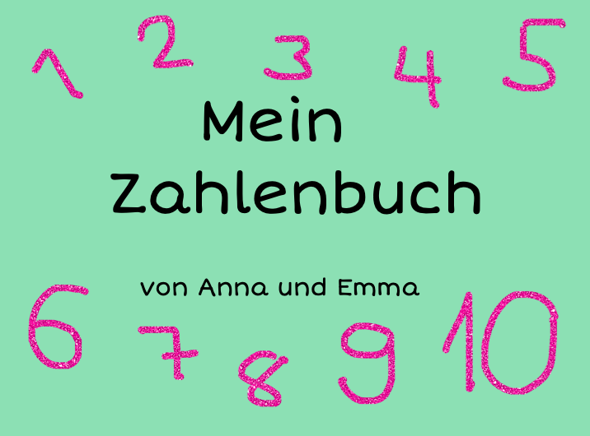
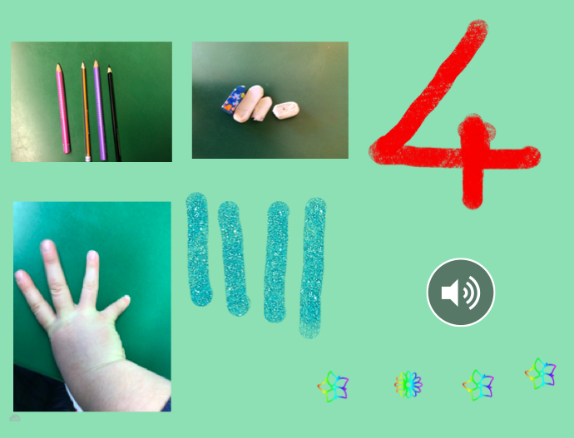
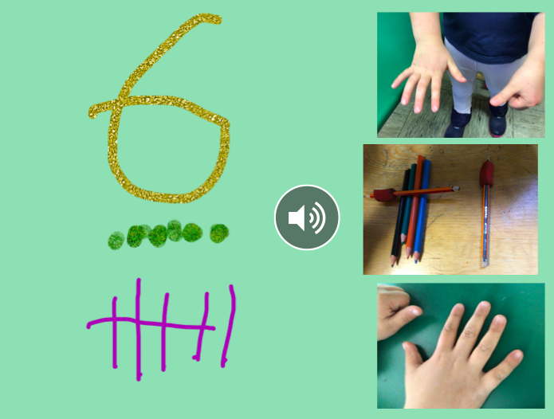
So könnte es aussehen
zurück zur Übersicht

Slide 10
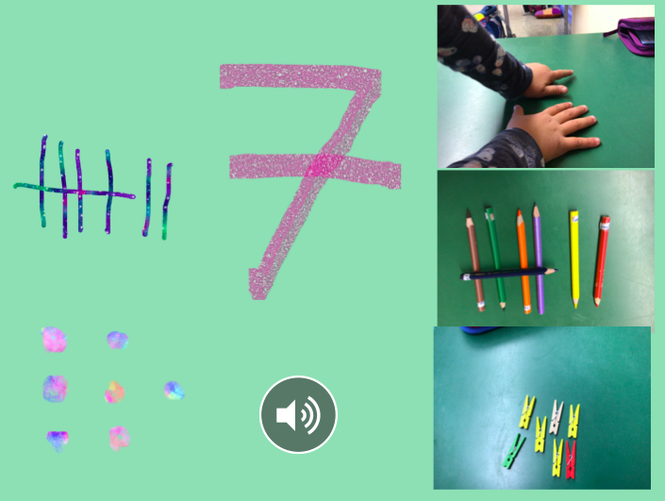
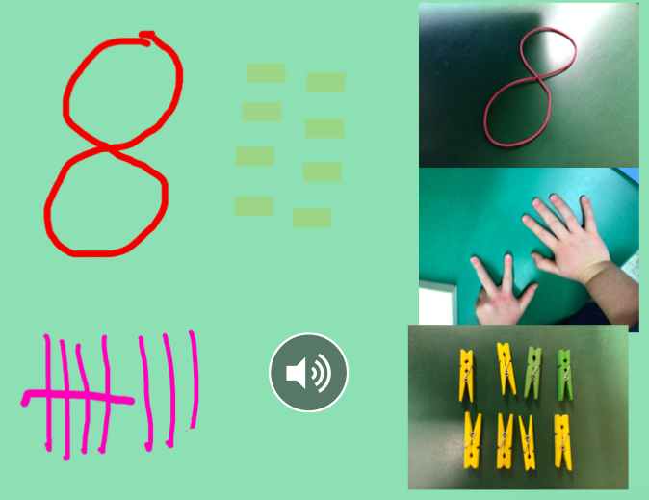

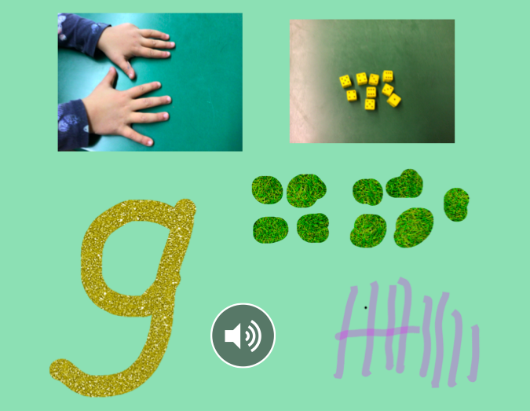
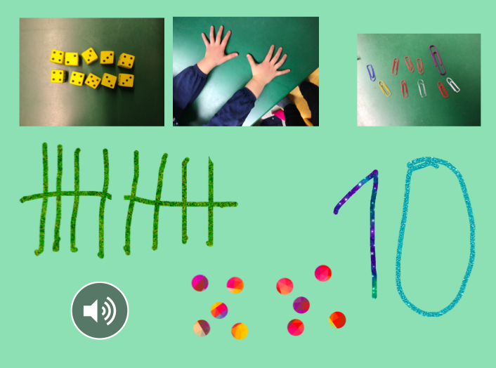
So könnte es aussehen
zurück zur Übersicht

